Slide 1
Ochelarii. Lupa.
Budeanu Robert | Radu Emilia | Prof. Ciocoiu Laura
clasa a VII-a A

Slide 2

ochelari
s.m. pl.
dispozitiv optic medical sau de protecție format din două lentile (fixate într-o ramă), care se pune la ochi (sprijinit pe rădăcina nasului) cu scopul de a corecta un defect de vedere, de a apăra ochii de praf, de o lumină prea puternică etc.

Slide 3
Clasificare ochelari:
Ochelari de vedere cu lentile monofocale
specifice prescripțiilor standard
Ochelari de vedere cu lentile pentru calculator
lentile monofocale din plastic cu indice 1.50 ce asigură un confort vizual maxim celor care lucrează la computer
Ochelari de vedere cu lentile fotocromatice
oferă tehnologia avansată a lentilelor fotocromatice și claritate inegalabilă
Ochelari de vedere cu lentile de soare cu dioptrii
protejarea ochilor împotriva razelor solare
Ochelari de vedere cu lentile de soare polarizate cu dioptrii
blochează lumina polarizată orizontal, eliminând complet strălucirea supărătoare și periculoasă

Slide 4

lupă
s.f.
instrument optic alcătuit dintr-o lentilă convergentă sau dintr-un ansamblu convergent de lentile care, fiind așezate în fața unui obiect, dau o imagine mărită a acestuia.

Slide 5

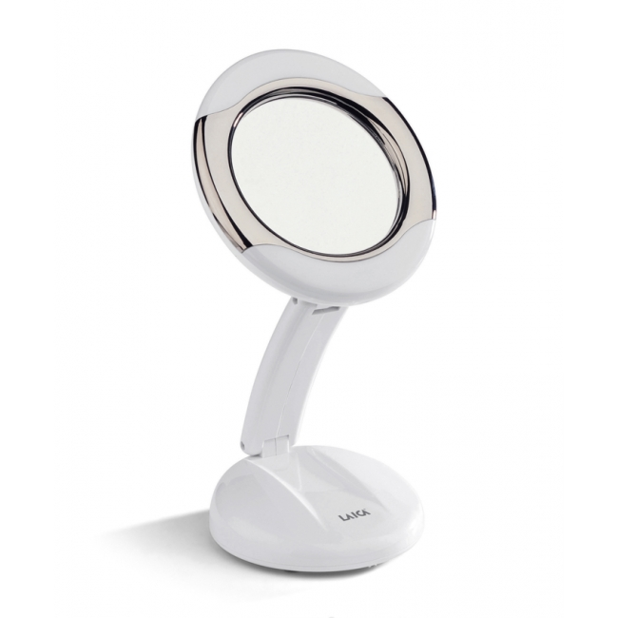
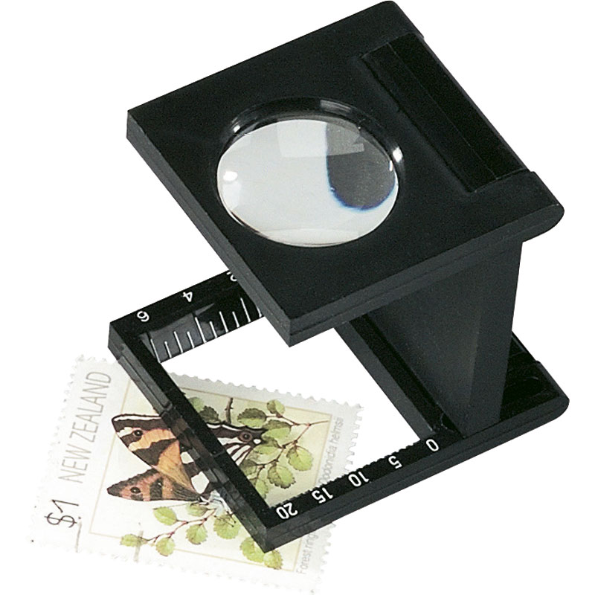
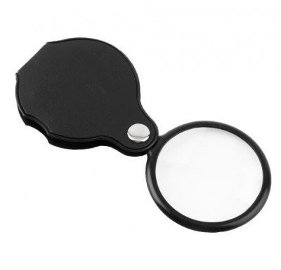
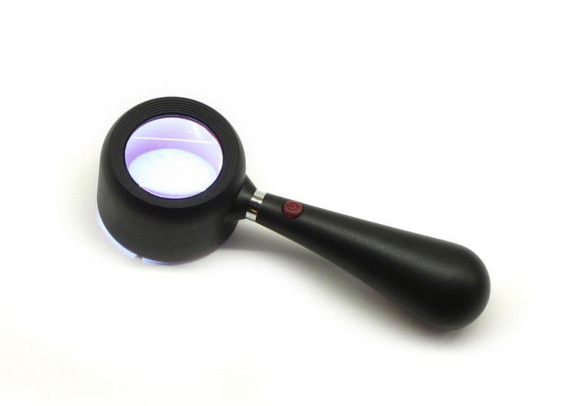
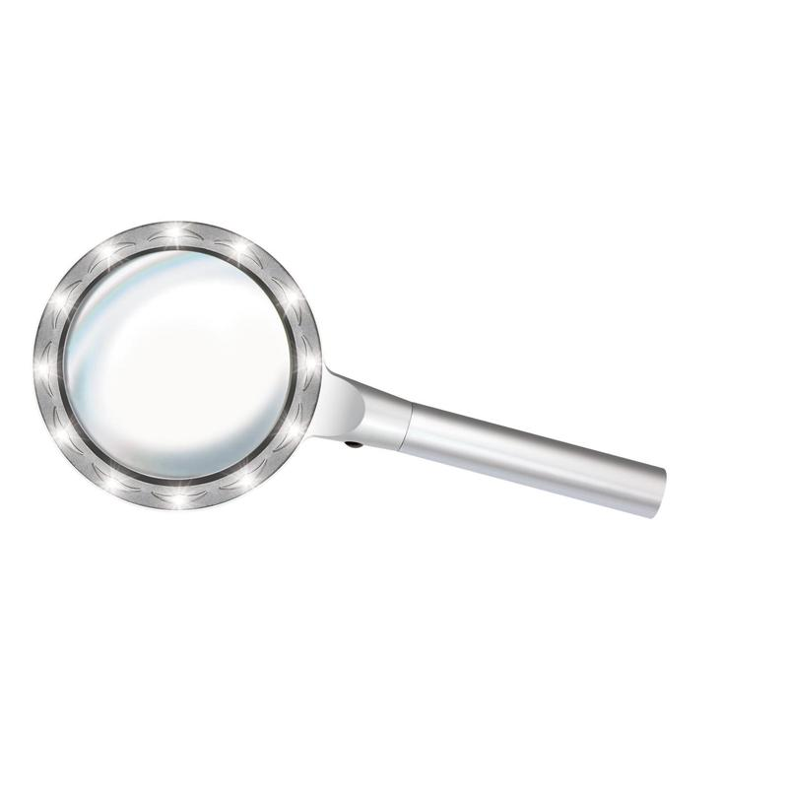
Clasificare lupă:
Lupa de mână
cea mai cunoscută și utilizată, disponibilă în numeroase mărimi, forme și lentile
Lupa cu iluminare
de dimensiuni mici, ce poate fi folosită și pe timp de noapte, alimentată de baterii
Lupa textilă
conține o singură lentilă din sticlă
Lupa de buzunar
cunoscută și sub denumirea de lupă filatelică, are dimensiuni mici, însă este precisă, datorită faptului că de obicei conține trei lentile
Lupa cu mărire (zoom)
funcționează pe acelasi principiu ca și o lupă normală, doar că utilizatorul nu mai este nevoit sa depărteze sau să aproprie lupa de obiect
Lupa cu tehnologie LED
este foarte precisă și reda orice imagine în cel mai mic detaliu. Poate avea numeroase LED-uri încorporate, care pot fi folosite pentru a obține o imagine cu o luminozitate puternică, foarte aproape de cea naturală, sau chiar se poate mări contrastul.

Slide 6
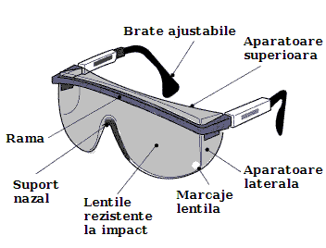
construcția ochelarilor
Ochelarii sunt instrumente optice alcătuite dintr-o ramă și două lentile sau prisme purtate în fața ochilor pentru corectarea unor defecte ale vederii, protecție sau cu rol estetic.

Slide 7
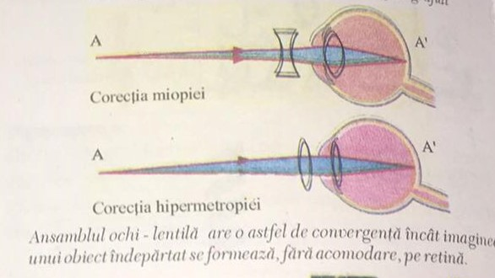
funcționarea ochelarilor
Ochelarii cu lentile speciale sunt utilizați în cazul în care parametri vederii se abat de la vizualizarea normală, indiferent dacă devierea se datorează formei globului ocular și modificării suprafețelor refractare, puterii de refracție a mijlocului optic, unei schimbări în sistemul muscular sau unei modificări a densității și elasticității cristalinului, etc.

Slide 8
construcția lupei
O lupă uzuală are o distanță focală de circa 25 cm, corespunzând unei puteri optice de 4 dioptrii. Grosismentul (mărirea aparentă a dimensiunilor unui obiect cu ajutorul unor instrumente optice) unei astfel de lupe este de "2×". Grosismentul unei lupe de ceasornicar sau de bijutier ajunge până la valoarea de "10×".

Slide 9
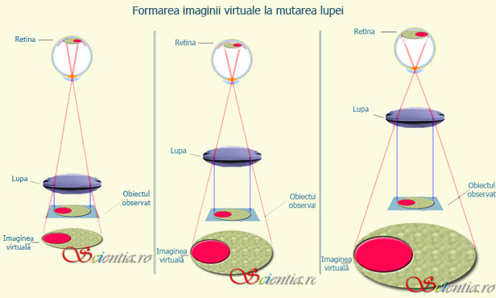
funcționarea lupei
La schimbarea distanţei lupei faţă de obiect se poate observa cum imaginea virtuală îşi schimbă la rândui ei dimensiunile. După cum puteţi vedea în imaginea de alături, odată cu depărtarea lupei de obiect, acesta pare mai mare; este ca şi cum obiectul ar fi mai aproape de dumneavoastră, ca şi cum o fotografie a obiectului se apropie sau de depărtează de ochi.

